Slide 1
Java Web 开发模型

Slide 2
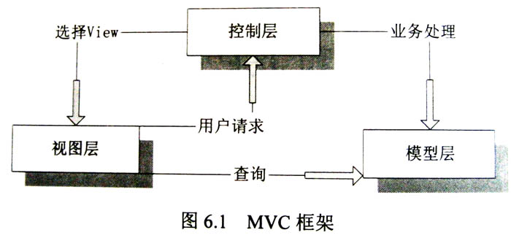
1. MVC
MVC是一种流行的Java Web开发设计模式，它是Model-View-Controller的简称，即模型-视图-控制器。它把应用程序分为3个层次或模块：视图层、模型层、控制器层，它们各自处理自己的任务。（结构图如下：）

Slide 3
1. MVC
MVC各层的定义：
1. 视图层：用户与应用程序的交互界面。其作用如下：
（1）向用户显示数据
（2）接收用户输入
（3）与模型层交互，向模型查询业务状态
（4）接收模型发出的数据，更新用户显示界面。

Slide 4
1. MVC
MVC各层的定义：
2. 模型层：模型是应用程序的主体，它用于表示业务逻辑和业务数据。一个模型可以同时向多个视图提供数据。

Slide 5
1. MVC
MVC各层的定义：
3. 控制器层：该层接收用户输入，并调用模型和视图来完成用户请求。在用户提交表单时，控制器本身不做任何处理和输出工作。控制器所做的仅是：接收请求，然后调用模型组件处理请求，最后调用视图来显示模型处理后返回的数据。

Slide 6
1. MVC
MVC处理过程：
MVC三层模型的处理过程十分清晰，具体过程如下：
（1）控制器接收用户请求，然后决定调用哪个模型来处理
（2）模型进行相应的逻辑处理，然后返回处理后的数据。
（3）控制器调用视图将模型返回的数据呈现给用户

Slide 7
2. Java Web开发模型
Java Web开发模型主要经历了三个阶段：
1. 阶段1：独立JSP模式
JSP是一个独立的、自主完成所有任务的模块。在早期的Java Web应用中，所有工作都交给JSP来处理。JSP同时负责生成网页、控制到下一个网页的流程以及负责业务逻辑。这样带来很多缺点：
（1）页面设计与逻辑处理无法分离
（2）调试困难
（3）不利于维护。在需要更改业务逻辑时，课能牵扯多个网页。

Slide 8
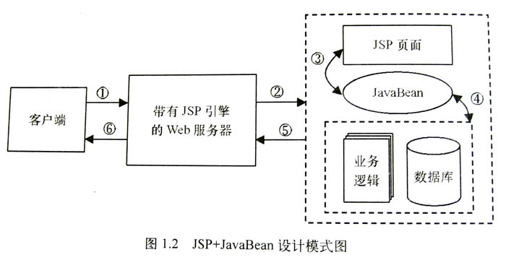
2. Java Web开发模型
Java Web开发模型主要经历了三个阶段：
2. 阶段2：JavaBean+JSP模式

Slide 9
2. Java Web开发模型
Java Web开发模型主要经历了三个阶段：
2. 阶段2：JavaBean+JSP模式
随着技术的发展，JSP页面功能开始逐步划分。引入了JavaBean和JSP共同协助完成任务。JavaBean+JSP模式实现了一个比较明确的分工。将业务逻辑和页面表现进行了分离。JavaBean封装了业务逻辑，但JSP页面独自进行请求的响应和页面的表现。至今，对于小型项目来说JSP+JavaBean仍然是一种可选方案。

Slide 10
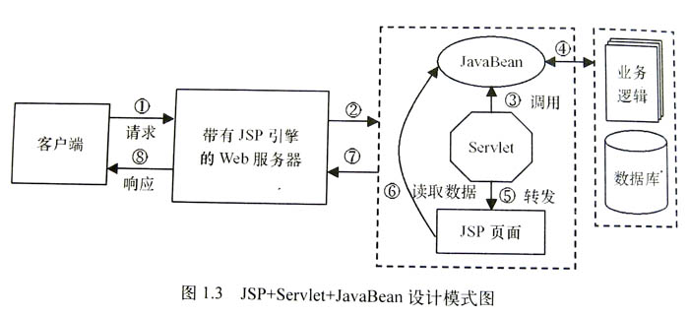
2. Java Web开发模型
Java Web开发模型主要经历了三个阶段：
3. 阶段3：JSP+Servlet+JavaBean开发模式

Slide 11
2. Java Web开发模型
Java Web开发模型主要经历了三个阶段：
3. 阶段3：JSP+Servlet+JavaBean开发模式
该模式遵循了MVC设计模式，JSP作为视图用来表现页面；Servlet作为控制器，控制程序的流程并调用业务进行处理；JavaBean封装了业务逻辑。该模型为Java Web开发的经典模型。

Slide 12
2. Java Web开发模型
Java Web开发模型主要经历了三个阶段：
4. 阶段4：框架模式
以JSP+Servlet+JavaBean开发模式为基础，许多遵循MVC设计模式的Java Web应用框架被开发。这些框架技术适用于企业级的Java Web应用开发。框架技术的出现使得开发时间大大缩短。

